Slide 1
NeutralMean7
7
BTC现货动态仓位策略
日预测聚合
策略机制 · 多起点回测 · 可移植包验证
48日趋势防守
25% ↔ 99.5%
2026年10月20日 | 历史研究候选，非独立盲测

Slide 2
先看结果与证据边界
STRATEGY RESEARCH
+435.10%
31.25%
15/15
2023起点：基础累计收益
基础：5分钟盯市最大回撤
安装包 / 本地引擎对照通过
历史改善
证据仍有限
主区间目标：期末净值至少保留持有的95%，最大回撤不超过持有的80%。基础和压力情景均考察。
2023年后行情已反复用于研究。更换起点属于敏感性复核，窗口大量重叠，不能当作多次独立样本外成功。
来源：multi_start_results.csv、all_engine_parity.json；收益已扣费与端点清仓费。
NeutralMean7 | 2026-10-20 | 开发期研究记录
02

Slide 3
策略基本信息
STRATEGY RESEARCH
交易对象
资金与仓位
数据与频率
Binance BTC/USDT现货
单币、只做多与持有现金
初始10,000 USDT
不借贷、不加杠杆，现金零收益
1小时主框架；已完成日线信号
每日一次目标调仓检查
信号结构
基础执行
目标权重
冻结Ridge的7日预测均值
叠加48日均线缓冲趋势
UTC01:00；至少滞后1小时
当地时区不会改变UTC时点
积极状态99.5%
防守状态25%（非固定BTC数量）
Neutral指去除每周固定更新日，并非市场中性；日常只在满足条件时成交。
NeutralMean7 | 2026-10-20 | 开发期研究记录
03

Slide 4
从行情到订单的完整链路
STRATEGY RESEARCH
01 行情
02 预测
03 平滑
04 共识
05 执行
已完成1h K线
聚合已结束日线
›
16个滞后特征
冻结模型逐日评分
›
最近7个预测均值
大于0视为偏多
›
任一信号看多
目标25% / 99.5%
›
滞后信息与风控
现金、3pp阈值
第二条信号：48日均线 ±2% 的趋势状态，与模型信号并行计算。
源代码：neutralmean7_bundle/kernel.py、NeutralMean7Portable.py；没有在线重新训练。
NeutralMean7 | 2026-10-20 | 开发期研究记录
04

Slide 5
16个输入特征：仅用已知日线
STRATEGY RESEARCH
类别 | 特征组成 | 数量
动量 | 1 / 7 / 21 / 63 / 126日对数动量，按已知波动缩放 | 5
趋势位置 | 相对20 / 60 / 200日均线的距离 | 3
技术状态 | RSI14、MACD柱差、布林带20日标准分 | 3
风险结构 | 20日年化波动、20日下行平方收益占比、ATR14 | 3
成交与区间 | 成交量20日异常度、20日高低区间位置 | 2
极端特征截断至 ±10；标准化器只在训练样本拟合。
模型输入不是未来收益；预测得分也不是概率或可直接兑现的7日收益率。
NeutralMean7 | 2026-10-20 | 开发期研究记录
05

Slide 6
冻结Ridge：训练与推断分离
STRATEGY RESEARCH
训练：2018—2022
推断：每日新增一个得分
预测标签为未来7日对数收益，经当时已知波动标准化并截断。训练截止前必须等标签完整兑现；StandardScaler与Ridge一起冻结。
本轮不重训、不改变模型系数。每天只计算已结束日线的特征，然后将最近7个已知预测取均值；启动不足7个时使用已有有效预测。
2018 → 2022 训练与冻结
2023 → 2026 已观察开发评估
模型早于2023年训练，不代表NeutralMean7组合规则在2023年前就已确定。
NeutralMean7 | 2026-10-20 | 开发期研究记录
06

Slide 7
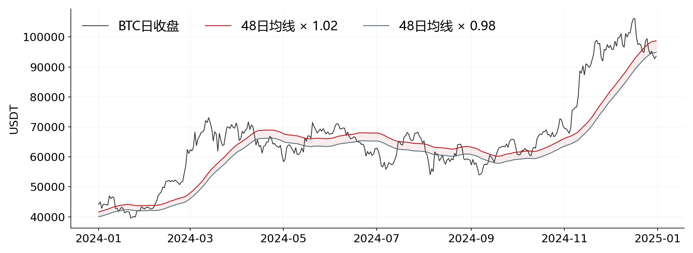
趋势信号：48日均线的双向缓冲
STRATEGY RESEARCH
转为看多
收盘 > MA48 × 1.02
转为防守
收盘 < MA48 × 0.98
缓冲区内
保留此前趋势状态
缓冲带内保留状态，减少均线附近来回切换。
图示为固定的2024年历史片段，仅解释指标；实际执行还需模型组合、滞后与风控。
NeutralMean7 | 2026-10-20 | 开发期研究记录
07

Slide 8
信号如何映射成25%与99.5%仓位
STRATEGY RESEARCH
7日预测均值 > 0 | 48日趋势看多 | 基础BTC目标
是 | 是 | 99.5%
是 | 否 | 99.5%
否 | 是 | 99.5%
否 | 否 | 25%
逻辑是“或”：任一信号看多即可积极持仓；双弱时才防守。
表中是风控前的基础目标。禁加仓、现金、3pp阈值及最小订单会使实际权重偏离目标。
NeutralMean7 | 2026-10-20 | 开发期研究记录
08

Slide 9
入场、调仓与出场：按目标配置
STRATEGY RESEARCH
首次入场
持仓调整
退出边界
无持仓时，UTC01:00检查
已知信号、数据健康状态
以及是否禁止加仓。
双弱状态也可按25%买入，
不只在看多时建仓。
实际权重与目标差达到
3个百分点才调仓。
买入需预留费用与现金。
减仓受数量取整、最小
订单和最小剩余仓位限制。
常规防守降至25%，
双弱并不完全清仓。
回测端点统一清仓扣费。
框架保留-99%灾难止损，
无日常固定15%止损。
25%是调仓目标，价格变化后会漂移；不是资金子账户，也不是实时硬下限。
NeutralMean7 | 2026-10-20 | 开发期研究记录
09

Slide 10
时间顺序：完成日线后再执行
STRATEGY RESEARCH
T日 00—24时
T+1日 00:00
T+1日 01:00
累积小时K线
不能提前使用全天收盘
›
T日日线结束
新预测、均值与趋势可计算
›
使用至少1小时前已结束信息
检查目标并执行订单
压力情景延迟到UTC02:00；不使用执行所在5分钟K线的事后成交量决定能否交易。
5分钟原始报价与成交量只用于事后订单审计；信号仅消费时间戳允许的已完成信息。
NeutralMean7 | 2026-10-20 | 开发期研究记录
10

Slide 11
风控重点：限制暴跌后的继续加仓
STRATEGY RESEARCH
冲击触发
保护期间
滞后观察到过去24小时下跌达到10%后，进入72小时禁止加仓状态；新的冲击会延续保护窗口。
仍允许按日信号减仓；不会仅因冲击就机械强制全部降到25%。资金已经满仓时也无法靠“禁加仓”消除原有风险。
敞口与现金
没有回撤硬保证
现货只做多，不借贷、不加杠杆。
目标上限99.5%；加仓计费后核对现金。
不使用未来盈利或资金注入买入。
本候选没有整体80%年化波动预算。25%底仓仍会亏损，日频响应可能滞后，历史31%回撤不是未来风险上限。
风险按包含持仓浮亏的总资产计算；停机、市场跳空、价格冲击仍可能扩大损失。
NeutralMean7 | 2026-10-20 | 开发期研究记录
11

Slide 12
回测详细设置：所有窗口保持同一规则
STRATEGY RESEARCH
项目 | 本次统一设置
区间 | 7个起点；统一截至2026-10-20 07:00 UTC
资金 / 交易对 | 每次独立10,000 USDT；Binance BTC/USDT现货；现金零收益
模型与预热 | 沿用2018—2022冻结模型；4801根小时主框架预热，保留更早原始历史状态
基础 / 压力 | 单边0.15% / 0.30%；信息滞后1h / 2h；UTC01:00 / 02:00
框架与报价 | Freqtrade 2026.9，1h主回测；全部订单另核对原始5m开盘价
风险与清算 | 5m开盘价盯市含浮亏；端点按价卖出扣费；另做2024年8月5m明细对照
基准 / 执行假设 | BuyHold100在预设首次时点买入；无订单簿排队/冲击模型，不另叠加滑点
数据冻结副本与SHA256清单可复现；指标使用每次重置账户后的完整日历时间。
NeutralMean7 | 2026-10-20 | 开发期研究记录
12

Slide 13
2023起点：基础与压力的完整区间结果
STRATEGY RESEARCH
情景 | 方案 | 累计收益 | CAGR | 最大回撤
基础 | NeutralMean7 | +435.10% | +55.42% | 31.25%
基础 | BuyHold100 | +393.44% | +52.15% | 53.84%
压力 | NeutralMean7 | +392.84% | +52.10% | 31.72%
压力 | BuyHold100 | +391.31% | +51.97% | 53.84%
108.4%
42.0%
基础：期末净值相对持有
基础：最大回撤相对下降
NeutralMean7 | 2026-10-20 | 开发期研究记录
13

Slide 14
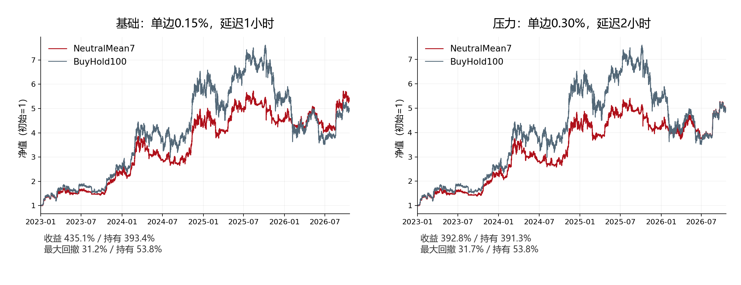
起点 2023-01-01：基础与压力净值
ALL STARTS / NO PARAMETER RETUNING
目标判定：基础 通过 | 压力 通过 | 每次重置10,000 USDT，使用此前可用历史。
共同终点2026-10-20 07:00 UTC；5分钟开盘价盯市、含费用与终点清仓；曲线初始净值=1。
NeutralMean7 | 2026-10-20 | 开发期研究记录
14

Slide 15
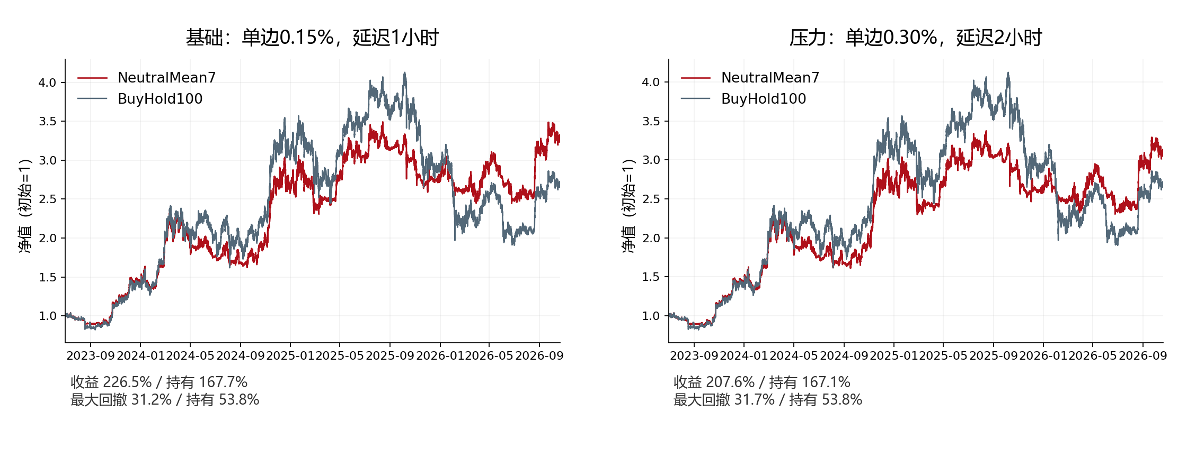
起点 2023-07-01：基础与压力净值
ALL STARTS / NO PARAMETER RETUNING
目标判定：基础 通过 | 压力 通过 | 每次重置10,000 USDT，使用此前可用历史。
共同终点2026-10-20 07:00 UTC；5分钟开盘价盯市、含费用与终点清仓；曲线初始净值=1。
NeutralMean7 | 2026-10-20 | 开发期研究记录
15

Slide 16
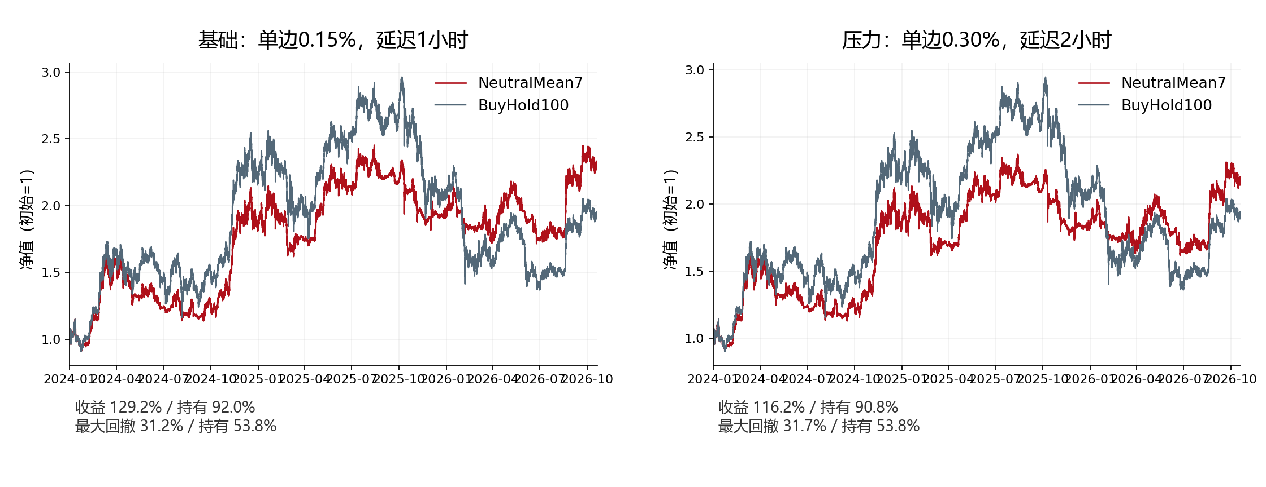
起点 2024-01-01：基础与压力净值
ALL STARTS / NO PARAMETER RETUNING
目标判定：基础 通过 | 压力 通过 | 每次重置10,000 USDT，使用此前可用历史。
共同终点2026-10-20 07:00 UTC；5分钟开盘价盯市、含费用与终点清仓；曲线初始净值=1。
NeutralMean7 | 2026-10-20 | 开发期研究记录
16

Slide 17
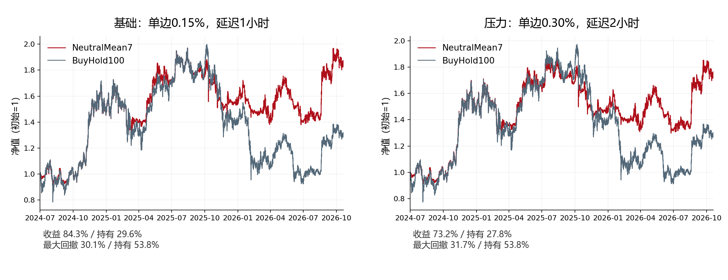
起点 2024-07-01：基础与压力净值
ALL STARTS / NO PARAMETER RETUNING
目标判定：基础 通过 | 压力 通过 | 每次重置10,000 USDT，使用此前可用历史。
共同终点2026-10-20 07:00 UTC；5分钟开盘价盯市、含费用与终点清仓；曲线初始净值=1。
NeutralMean7 | 2026-10-20 | 开发期研究记录
17

Slide 18
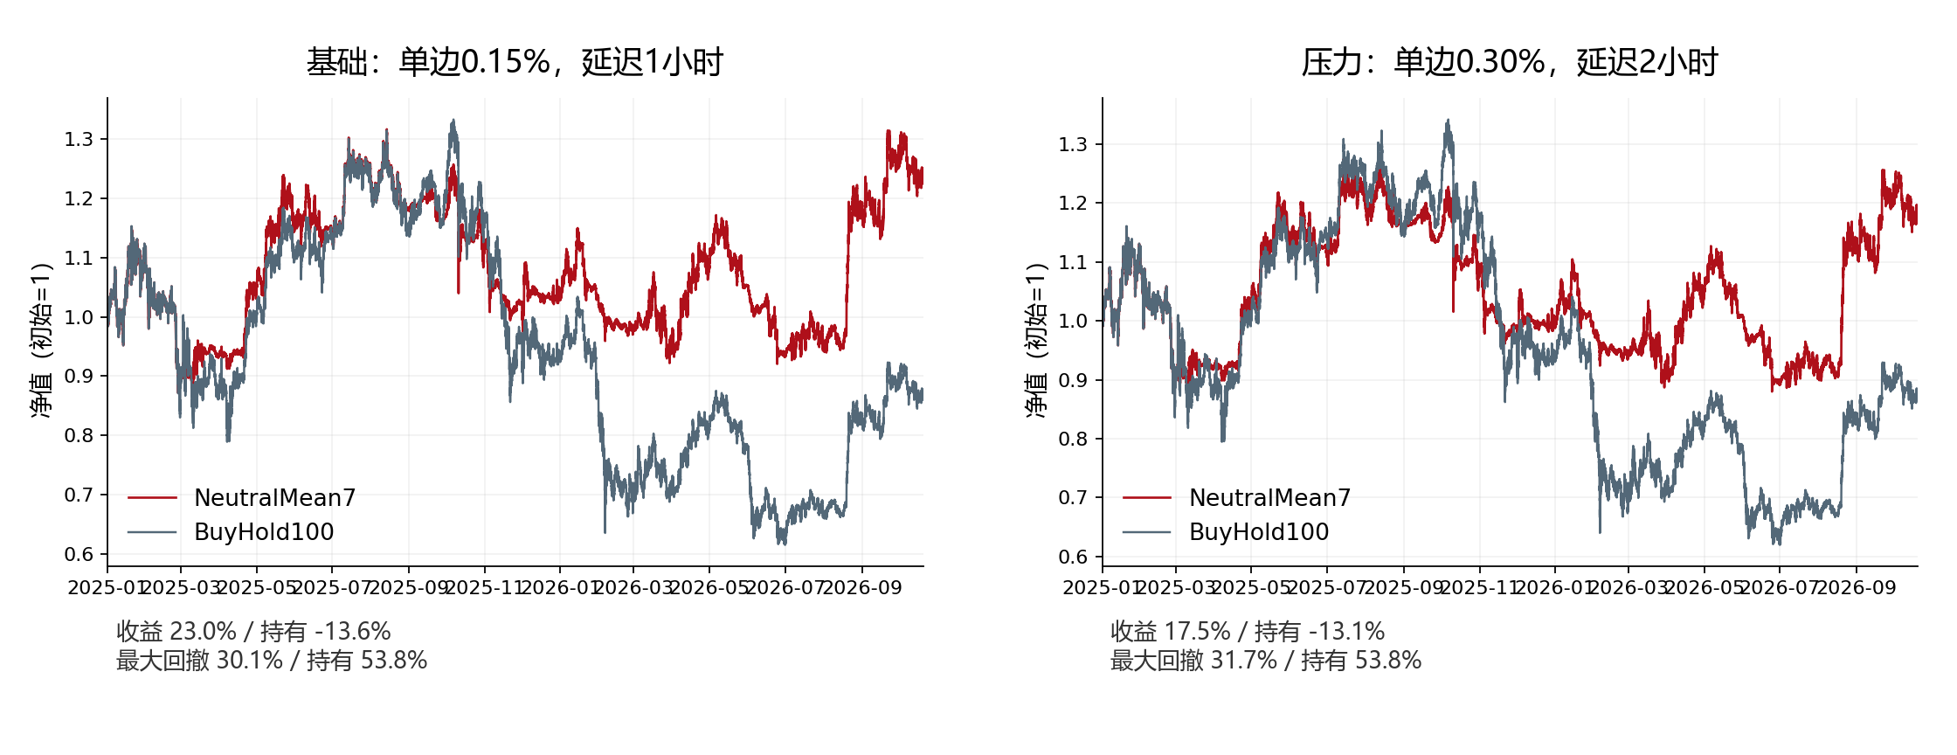
起点 2025-01-01：基础与压力净值
ALL STARTS / NO PARAMETER RETUNING
目标判定：基础 通过 | 压力 通过 | 每次重置10,000 USDT，使用此前可用历史。
共同终点2026-10-20 07:00 UTC；5分钟开盘价盯市、含费用与终点清仓；曲线初始净值=1。
NeutralMean7 | 2026-10-20 | 开发期研究记录
18

Slide 19
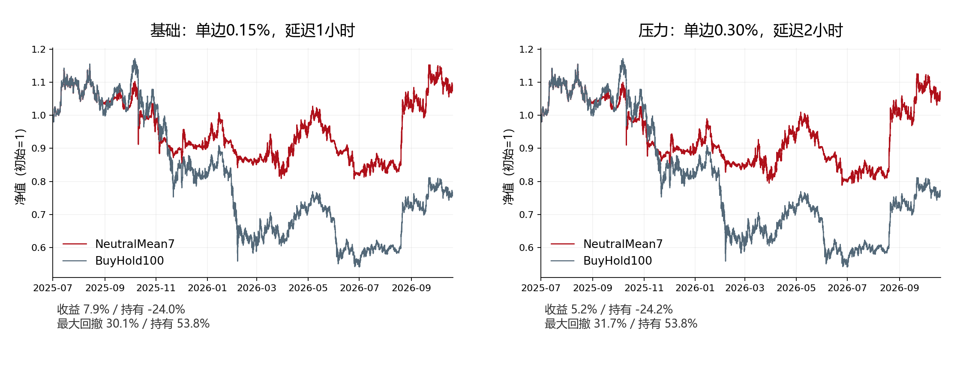
起点 2025-07-01：基础与压力净值
ALL STARTS / NO PARAMETER RETUNING
目标判定：基础 通过 | 压力 通过 | 每次重置10,000 USDT，使用此前可用历史。
共同终点2026-10-20 07:00 UTC；5分钟开盘价盯市、含费用与终点清仓；曲线初始净值=1。
NeutralMean7 | 2026-10-20 | 开发期研究记录
19

Slide 20
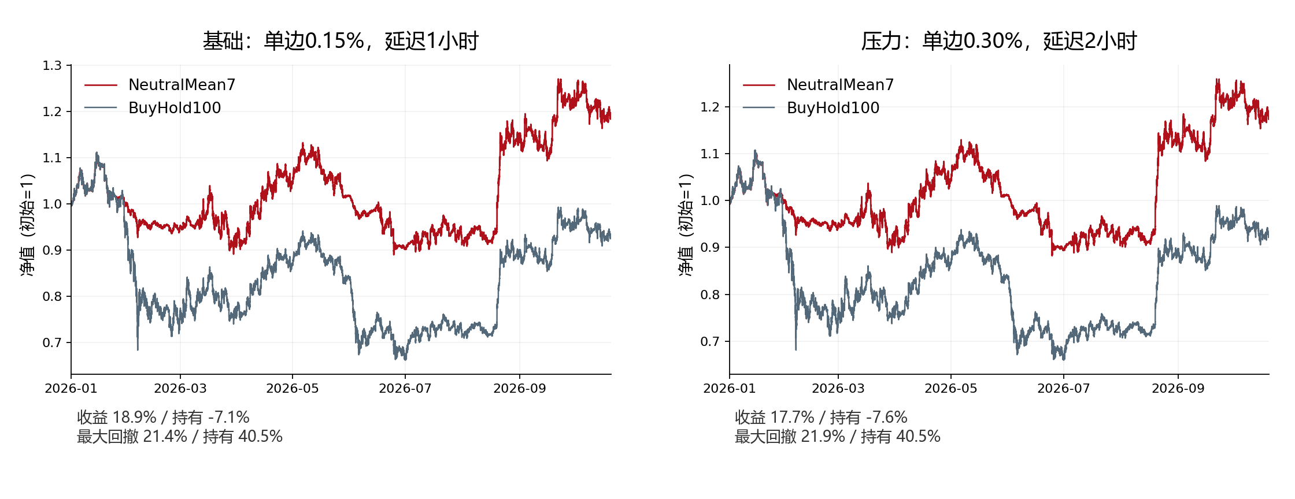
起点 2026-01-01：基础与压力净值
ALL STARTS / NO PARAMETER RETUNING
目标判定：基础 通过 | 压力 通过 | 每次重置10,000 USDT，使用此前可用历史。
共同终点2026-10-20 07:00 UTC；5分钟开盘价盯市、含费用与终点清仓；曲线初始净值=1。
NeutralMean7 | 2026-10-20 | 开发期研究记录
20

Slide 21
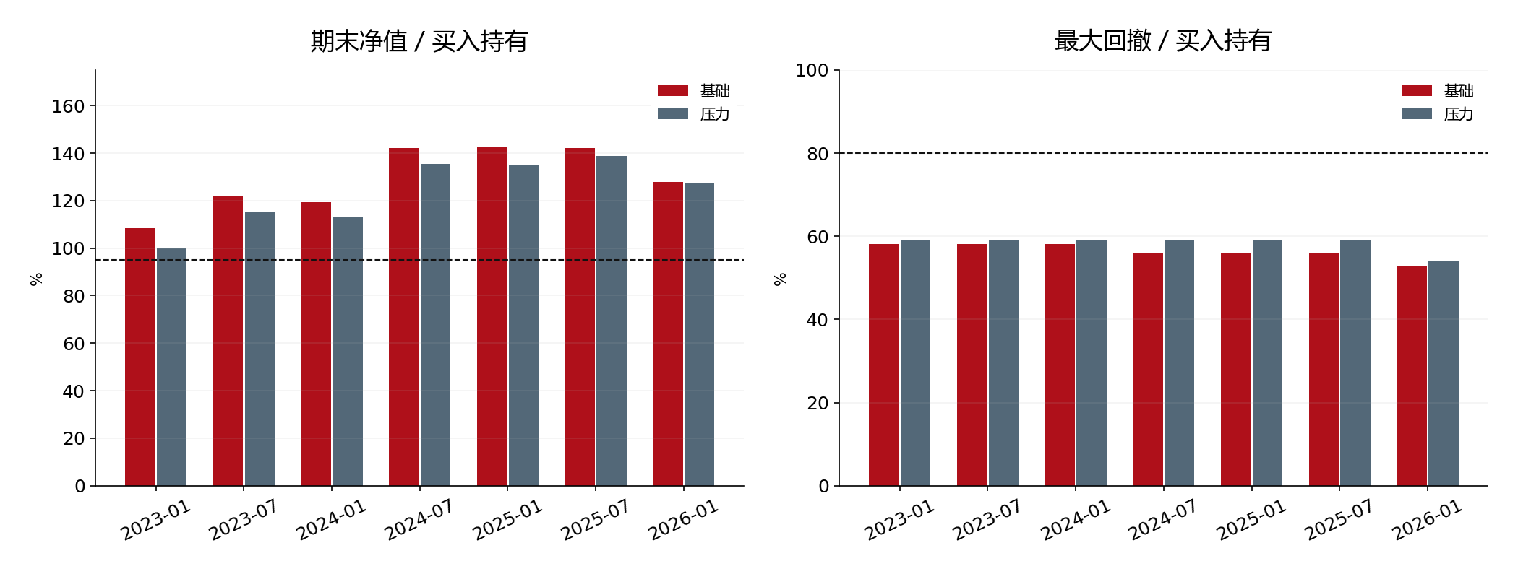
7个起点：期末收益保留与回撤比例
STRATEGY RESEARCH
预先目标：净值保留 ≥95%，回撤比例 ≤80%。基础 7/7 通过，压力 7/7 通过。
每个窗口均保留。7个起点共享大量行情，同终点成功比例不能当作未来成功概率。
NeutralMean7 | 2026-10-20 | 开发期研究记录
21

Slide 22
多起点指标汇总：不隐藏较差窗口
STRATEGY RESEARCH
起点 | 基础收益 / 持有 | 压力收益 / 持有 | 基础回撤 / 持有 | 压力回撤 / 持有
2023-01 | 435.1 / 393.4% | 392.8 / 391.3% | 31.2 / 53.8% | 31.7 / 53.8%
2023-07 | 226.5 / 167.7% | 207.6 / 167.1% | 31.2 / 53.8% | 31.7 / 53.8%
2024-01 | 129.2 / 92.0% | 116.2 / 90.8% | 31.2 / 53.8% | 31.7 / 53.8%
2024-07 | 84.3 / 29.6% | 73.2 / 27.8% | 30.1 / 53.8% | 31.7 / 53.8%
2025-01 | 23.0 / -13.6% | 17.5 / -13.1% | 30.1 / 53.8% | 31.7 / 53.8%
2025-07 | 7.9 / -24.0% | 5.2 / -24.2% | 30.1 / 53.8% | 31.7 / 53.8%
2026-01 | 18.9 / -7.1% | 17.7 / -7.6% | 21.4 / 40.5% | 21.9 / 40.5%
收益为累计账户净收益；回撤是各自窗口内峰谷跌幅。末端收益相近不等于中途始终跟随持有。
NeutralMean7 | 2026-10-20 | 开发期研究记录
22

Slide 23
过拟合与风险：仍然需要独立前向验证
STRATEGY RESEARCH
重复研究的样本
参数与终点敏感
2023年后价格已在此前多轮研究中反复查看。14个窗口不是14个独立实验，不能据其结果声称统计上稳定超额收益。
此前3日、14日预测均值邻近版本未通过压力收益保留门槛；较早结束时间也有失败。此次没有据结果重调7日主规则。
相对持有的跟踪风险
市场与执行变化
此前主区间相对持有净值一度约70%，2024—2025年可长时间落后。期末领先不能掩盖中途机会成本与投资者承受能力。
现货熊市、流动性恶化、价格跳空、数据/服务中断和成本上升，都可能使本次目标失效。此前单边0.5%成本已出现失败。
历史收益与回撤仅作开发期记录；多起点复核不是收益承诺或风险硬上限。
NeutralMean7 | 2026-10-20 | 开发期研究记录
23

Slide 24
包与本地一致性：模型、信号、订单三层验证
STRATEGY RESEARCH
0
完全相同
15/15
冻结模型最大绝对预测误差
全部历史日目标仓位
引擎对照（14窗口 + 1明细月）
Freqtrade引擎与独立账本
运行功能验证
457笔经济订单逐项对照并审计。
时刻、方向、数量、价格与标签一致。
终值对账通过；重叠窗口重复计数。
独立目录导入与重启状态恢复通过。
种子后合成行情通过功能测试。
历史前缀、未来扰动与篡改拒绝通过。
当前包SHA256：b81b9ca1fa73f9359b4ecf652fee19c6…；完整值见交付清单。
NeutralMean7 | 2026-10-20 | 开发期研究记录
25

Slide 25
交付与复现：让每个数字有出处
STRATEGY RESEARCH
交付物 / 来源 | 用途
NeutralMean7.qstrat + install_qstrat.py | 可移植包及校验安装；与研究目录解耦
multi_start_results.csv / all_equity_5m.feather | 14组账户指标与完整5分钟净值
all_engine_parity.json / cash_order_audit.json | 每个窗口的订单一致性与独立账本审计
bundle_functional_validation.json | 模型误差、目标一致、前视/重启/篡改检查
各 *_command.json、*.log、backtests/*.zip | 实际引擎命令、配置、日志、成交导出
SPEC.md / final_manifest.json | 事先固定的复核规则与最终SHA256清单
基准、费用、延迟、清算、主引擎与盯市频率均已明确；参考模板仅用于视觉设计。
NeutralMean7 | 2026-10-20 | 开发期研究记录
27

Slide 26
研究结论
用冻结预测与趋势共识，在保留BTC参与度的同时减少历史回撤。
包的功能一致性已经验证；策略未来的有效性仍需真实前向观察。
NeutralMean7 v1.0.0 | BTC现货 | 2026-10-20

